Slide 1
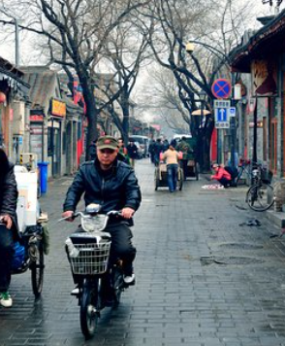
HSK 5 introduction
Cheng Jinhua 2022

Slide 2
新汉语水平考试 HSK（五级）
一、HSK（五级）分三部分：
1．听力（45 题，约 30 分钟）
2．阅读（45 题，45 分钟）
3．书写（10 题，40 分钟）
二、听力结束后，有 5 分钟填写答题卡。
三、全部考试约 125 分钟（含考生填写个人信息时间 5 分钟）。

Slide 3
一、听 力 第 一 部 分 第 1-20 题： 请选出正确答案。
1. A 减少污染 B 珍惜现在
7. A 热情好客 B 想念家乡
C 多献爱心 D 节约食物
C 不是当地人 D 普通话标准

Slide 4
第 二 部 分 第 21-45 题：请选出正确答案。
21.
A 退票
B 改签
C 换乘火车
D 重买一张
27.
A 会计
B 初中老师
C 健身教练
D 保险销售员

Slide 5
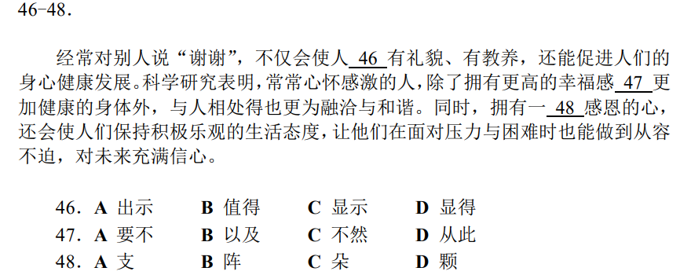
二、阅 读 第 一 部 分 第 46-60 题：请选出正确答案。

Slide 6
第 二 部 分 第 61-70 题：请选出与试题内容一致的一项。
61．中国有句话叫“没有规矩，不成方圆”，这里的“规”指的是圆规，“矩”指 的是尺子，意思是说如果没有规和矩这两样工具就画不出方形和圆形。同样， 做事也需要遵守一定的规则和制度，否则便很难成功。
A 规矩和制度不能缺
B 成功源于打破常规
C 不能夸大工具的作用
D 行动前一定要做好准备

Slide 7
第 三 部 分 第 71-90 题：请选出正确答案。
71-74． 有一批老鼠被分成两组，第一组被放入一个盛满不透明液体的池子里，里 面有一座小岛，但淹没在液体下面，老鼠看不见它。 老鼠们拼命地游，直到发现自己已经游到了一个小岛 上、感觉没有了性命之忧才停下来休息。第二组也被 放在装满不透明液体的池子里，但没有小岛。老鼠们 也拼命地游，直到筋疲力尽才停下来。 然后，这两组老鼠被放入同一个池子里，里面没 有小岛。结果第一组老鼠因为满怀着找到小岛的希 望，坚持游泳的时间是第二组的两倍。而从来没有见过小岛的老鼠们只游了一会 儿就放弃了，它们知道再坚持游下去也没有用，于是选择了在绝望中让自己沉没。 换言之，它们学会了某种悲观的思维方式，这导致了其行动上的“无能”。 这个实验说明，如果你曾有通过努力得到成功的经验，就能比较容易地树立 起乐观精神。
71．第 1 段中，画线句子“没有了性命之忧”是什么意思？
A 无生命危险 B 不向命运低头
C 一点儿都不慌张 D 没有了竞争对手
72．第一次实验时，第二组老鼠：
A 尽力游泳 B 目标很明确
C 比第一组本领大 D 最后发现了小岛
73．第二次实验时，第一组老鼠表现怎么样？ A 出了意外 B 游到了岸边 C 坚持时间更长 D 技术明显退步了
74．这个实验说明了什么？ A 要有团队精神 B 失败是成功之母 C 要克服外在的不利条件 D 成功经历益于建立乐观心态

Slide 8
三、书 写 第 一 部 分 第 91-98 题：完成句子。

Slide 9
第 二 部 分 第 99-100 题：写短文。
99．请结合下列词语（要全部使用，顺序不分先后），写一篇 80 字左右的短文。
实习 虚心 推荐 能力 适应
100．请结合这张图片写一篇 80 字左右的短文。

Slide 10
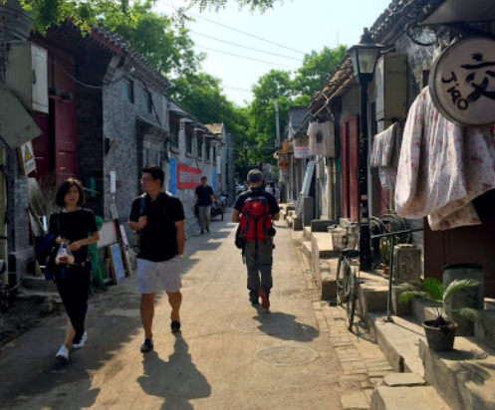
谢谢！

